Slide 1

Interlib图书馆系统
Interlib图书馆系统
——图创软件：让图书馆更有价值
广州图创计算机软件开发有限公司 TCSoft™
Notes:
广州图创计算机软件开发有限公司是集产品研发、应用集成、客户服务为一体的高新技术企业，主要目标是为图书馆行业用户提供高质量的应用软件系统设计、集成和维护服务。公司专注于研发具有自主知识产权和创新核心技术的图书馆行业应用软件产品，服务于国民经济信息化建设，推动图书馆界软件事业的快速发展。

Slide 2
目
录
1、 公司简介
2、 服务体系
3、 产品体系
4、 技术架构
5、 技术优势
6、 特色功能
7、 开放性及标准
目
录

Slide 3


1 公司简介
2 服务体系
3 产品体系
4 技术架构
5 技术优势
6 特色功能
7 开放性
公司目标
专注于研发具有自主知识产权和核心领域创新技术的图书馆行业应用软件产品

Slide 4


获奖情况
2005年5月，获文化部科学技术成果鉴定
2005年6月，获得广东省信息产业厅颁发的广东省软件企业资质认定
2005年6月，《Interlib图书馆自动化集群管理系统》获得广东省信息产业厅颁发的软件产品资质认定
2005年6月，在Intel中国测试实验室通过了严格的压力测试和性能测试
2007年获第二届文化部创新奖
2008年通过高新技术企业认证
2005至今，具备15项著作权证书

Slide 5

用户发展
进入市场6年时间
3000家总分馆用户
省级、副省级馆
211大学图书馆

Slide 6
用户情况
代表用户
海南省图书馆、省立中山图书馆*、黑龙江省图书馆、山西省图书馆、福建省图书馆、湖北省图书馆、新疆自治区馆…
东莞图书馆、杭州图书馆、广州图书馆、武汉图书馆、厦门市图书馆、苏州图书馆…
海南大学、海口经济学院、海南经贸职业技术学院、湖南大学、武汉理工大学、上海海事大学、上海海洋大学、上海第二工业大学、青岛科技大学…

Slide 7
用户评价
东莞图书馆：集群化管理，图书可通借通还；对一个区域的图书馆来说可以节省成本及维护量；功能完善。
广东省立中山图书馆：操作简单，方便。售后服务响应及时，对运行中问题处理的速度快。
杭州市图书馆：部署方便，系统稳定，服务响应及时。
青岛市图书馆：无客户端维护工作、数据库（至今）基本不需要维护，推广、维护方便。
武汉理工大学图书馆：Interlib的总分馆模式是个很好的构想，能够把各个分馆统一整合起来，最大限度的把资源利用起来。
上海海事大学图书馆：管理方便，适合多地开馆，功能全、系统稳定。

Slide 8
1 公司简介
3 产品体系
4 技术架构
5 技术优势
6 特色功能
7 开放性
2 服务体系
服务与客户管理
优化的服务模型，针对客户定制主动性服务，自动监控、定期巡检、季度服务报告，保证用户价值

Slide 9

管理与服务
4级
价值
30%
3级
服务
客户成为伙伴
IT与业务指标之间
的联系
客户业务协作改进
了业务流程
业务规划
服务社会化
60%
2级
主动
角色：服务提供
定期巡检与报告
定义服务类别、价格
测量服务可用性
用户价值保证
综合流程
1级
被动
分析趋势
设定阀值
预测问题
程序的可用性
自动化处理
成熟的故障、配
置、变更、资产
与性能管理
0级
混乱
救急
软件分发、升级
启动故障管理流程
警报与异常事件
组件的可用性
专有
未记录
无法预测
最低程度的IT服务
用户呼叫通知
管理实现价值
服务与客户管理
服务交付流程
被动运营流程
仅应用基本工具

Slide 10
主动服务
实时监控Interlib系统，提前发现情况。
用户需求标准化：规范“需求文档” 。
一般操作问题，即时回复用户。
涉及代码问题，24小时内给出具体的解决方案。
服务报告：系统一段时间的运行维护报告、系统紧急预案、备份方案、系统环境报告、压力测试报告等。
每年1~2次系统升级，提供最新行业应用功能。

Slide 11
服务 创造 价值

Slide 12
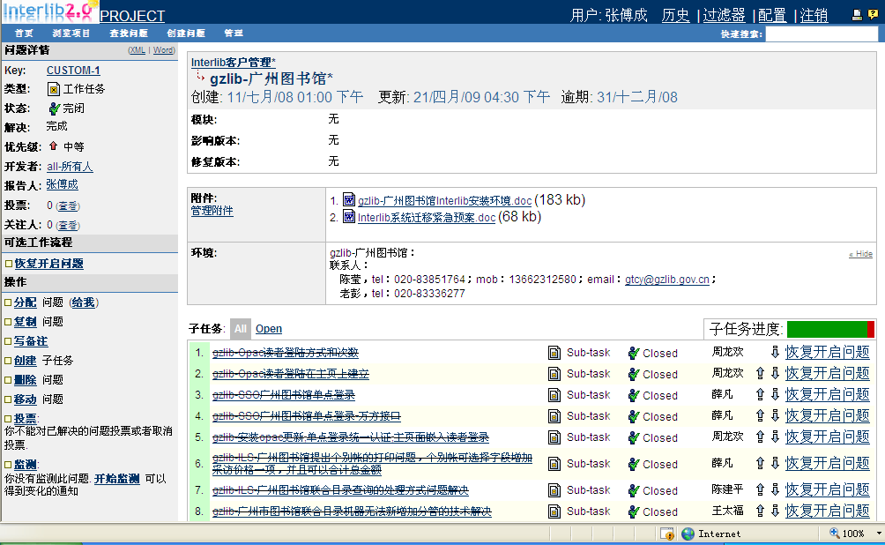

Slide 13
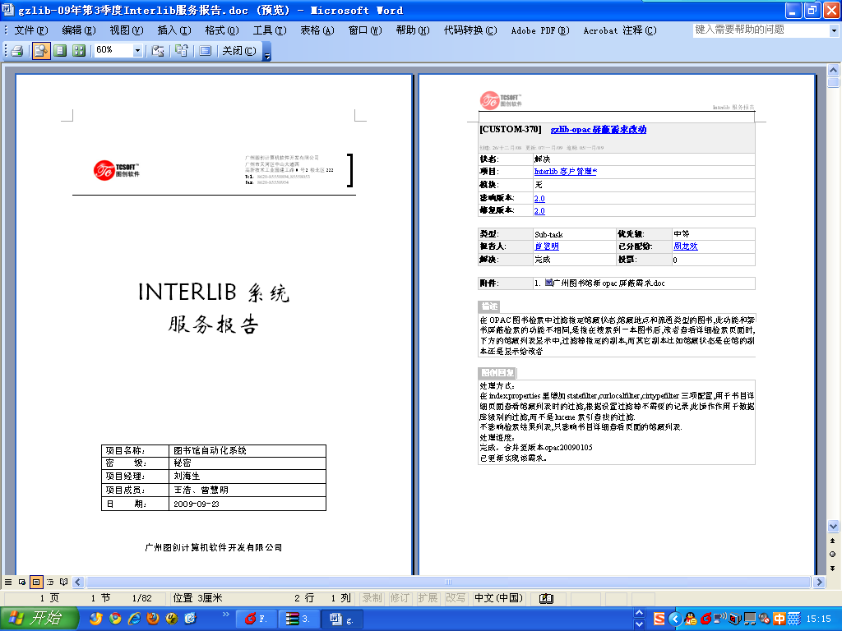

Slide 14
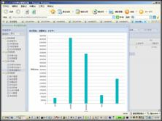
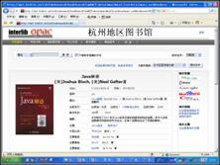
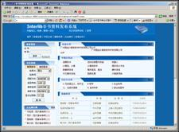
1 公司简介
2 服务体系
4 技术架构
5 技术优势
6 特色功能
7 开放性
3 产品体系

Slide 15























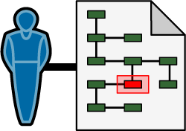

Interlib系列组件的支持
Interlib SSO统一身份认证
图书馆服务门户
图书馆门户
业务管理平台
资源应用门户
其他：办公自动化系统等
Interlib区域图书馆集群自动化管理系统
3G/
Wap
门
户
Api
接
口
联合目录,
数字资源服务平台
电话语音服务
手机短信
随书光盘管理
ERM
跨库,联邦检索系统
Interlib
Interlib
电子资源管理系统*
市民学习网平台
专题库建设平台
Z39
Server
决策支持系统*
ProLink资源的发现与传递（链结服务器、垂直搜索）*

Slide 16
图创软件 — 产品体系
Interlib图书馆集群自动化管理系统
Interlib SSO统一身份认证系统&U卡图书馆
Interlib一站式跨库检索系统
Interlib移动图书馆（短信、3G\WAP、手机阅读）
Interlib图书馆门户网站建设平台
Interlib电话语音服务系统
Interlib随书光盘管理系统
Interlib接口 — SOAP、SipII、NCIP，API
Notes:
1、从图书馆自动化系统的基本功能要求看，目前国内外的自动化系统产品都能基本满足图书馆的业务自动化管理需求，但从系统的整体功能、体系结构、应用性能，以及系统的灵活性和可持续发展能力等方面来看，Interlib系列产品体系齐全，功能优势突出。
2、自动化系统的发展经历阶段：第一代：终端、单机版的图书馆自动化系统；第二代：C/S结构的在局域网中使用的图书馆自动化系统；
3、Interlib系统代表的是第三代图书馆自动化系统，以因特网为网络环境，完全B/S结构，客户端只需浏览器就可使用。

Slide 17
B/S优势
Interlib系统采用了先进合理的工作机制，采用先进的多层结构，浏览器/服务器结构（B/S）和J2EE框架、面向对象的数据库有机地结合在一起，构建大型企业级应用。
基于B/S的应用程序比传统的基于C/S的应用程序具有的明显好处
  几乎没有限制的客户端访问，伸缩性部署
  极其简化的应用程序部署和管理（只需要更改基于服务器的程序）
  缩减用户总拥有成本
  软件工业正迅速地向基于浏览器/客户端的多层应用程序迈进。我们能够看到的：Oracle、SAP、Lawson…

Slide 18
优势
初始投入成本低
硬件投资保护
易于快速扩张
维护服务方便

Slide 19

B/S、C/S比较
C/S，随着应用
范围的扩大，投
资会连绵不绝
B/S初始投入成
本小
利于软件项目控
制和避免IT黑洞
系统负载上升时
C/S需要购买更高
级的中央服务器
B/S平滑地增加服
务器个数
服务器集群系统
服务器负载均衡
C/S必须同时安装
服务器和客户端
要专业管理人员，
无法快速复制应用
B/S只需一次安装，
分馆可以快速扩张
C/S维护量大，分
馆也需要IT专才
B/S不需客户端维
护
让我们关注业务和
服务
投入成本
投资保护
快速扩张
维护方便
结构良好的B/S系统支持大规模并发

Slide 20
总结：Interlib技术架构特点
JAVA语言开发，符合J2EE标准体系，与Internet紧密结合，实现操作系统平台无关性
MVC架构，数据层和业务层分离，易维护管理
XML数据描述层，动态数据处理，面向服务架构
支持TCP/IP，HTTP，SOAP，Z39.50，Z39.88（OpenURL），DublinCore等标准和协议
B/S模式多层结构，满足应用的安全和可伸缩发展需求
Browser端完全采用XML、XSLT技术，采用Web2.0的Ajax技术，富界面应用（RIA）
客户端不需安装，维护方便，易扩展，保护用户投资
负载均衡技术，服务器集群，高并发，高性能
Notes:
1、选择技术先进的系统能够保护图书馆的投资，不至于在使用几年后需要更换新的自动化系统。
2、作为IT技术发展原动力的处理器，它前进的每一步都会带动整个IT产业发展的层次和速度。在IT技术的发展史上，我们可以看到每一步的变化：
16位计算能力的出现直接孕育了PC的诞生；
划时代的32位计算能力的出现推动了整个多媒体PC时代，PC处理器在32位计算上一路走来已有十几年，经过了快速的成长期和平稳的成熟期。
而今，已经开启了64位计算的新时代，16位计算曾经的结局，终究将会是今天32 位计算难逃的宿命。
3、由于目前的64位系统与原有的32位系统完全不兼容，一些应用系统转移到64位意味着需要从头再来。对我们图书馆界来说，选用新的硬件、新的技术势必淘汰现有32位应用软件或等待厂商的软件升级。
4、Interlib系统完全支持64位计算能力！我们已经预计到这种信息技术变革的发生，并做好了准备，Interlib系统在支持今天32计算的同时，也完全支持64位计算。当变革发生时，Interlib系统能够完全保护用户已有投资。

Slide 21

1 公司简介
2 服务体系
3 产品体系
4 技术架构
6 特色功能
7 开放性
大规模并发
安全级别高
搜索引擎技术
分布式松散耦合
5 技术优势

Slide 22
特点1：Interlib系统支撑能力
支持大规模并发：
  Interlib单台应用服务器测试支持：Intel测试实验室测试结果
500万
书目数据
3,000万
馆藏数据
2,000
在线工作端
Notes:
1、2005年6月，Interlib系统在Intel中国测试实验室通过了严格的压力测试和性能测试，这是一项国际标准的测试，它标志Interlib图书馆集群管理系统经过国际标准的性能和压力检验。
2、2006年初，与IBM公司合作，进行了另外一项系统性能测试，书目数据500万，馆藏3000万，用户数（工作端点）4000个，系统秒级相应，运行情况良好，读者OPAC检索毫秒级响应。
3、国际标准的测试结果表明，Interlib系统完全能够承受超大规模应用。单台Web应用服务器支持2000个在线用户，实际可以部署多台Web应用服务器支撑更大型应用，由此系统支持的用户数可以成倍的增长。
4、一般C/S结构的系统同时在线用户量大多只能够承受到120个工作端点，到达一定量后，系统性能直线下降。

Slide 23
Intel测试环境
2005-6，在Intel中国测试实验室通过了严格的压力测试和性能测试，模拟在同时线用户量达到2000个，采编流刊等业务工作处理完全正常，系统完全能够承受超大规模应用。
Intel测试实验室环境如下：
  数据库服务器： PC服务器，型号PowerLeader PT2900安腾2MP
  Web应用服务器：与数据库服务器采用同一台机器
  操作系统： 红旗Linux DC Server4.1
  数 据 库： Oracle 9i/Oracle 10g

Slide 24
现实案例
800万馆藏
820万年外借量
杭州地区图书馆
300万馆藏
310万年外借量
广州图书馆
300万馆藏
120万年外借量
武汉理工大学图书馆

Slide 25
特点2：Interlib安全方案
C/S，B/S谁更安全？
数据包如果是明文，网络上传输时容易被黑客截取，存在安全漏洞。常用工具Snifer，NetRay。
C/S系统和B/S系统一样，没有安全措施的LMS系统都存在安全隐患和漏洞，互联网将需要考虑的安全面扩大了。
LMS系统不进行传输数据的加密，客户端与服务器没有一条安全的数据通道，存在重大的安全隐患
C/S系统一般在局域网内运行，客户端是工作人员使用，但数据包是明文传递，容易被捕获。
数据库里存储的账号和密码是明文，这也是重大的安全漏洞。
2008年，信息安全条例列入国务院的立法计划！

Slide 26
加密、解密技术
MD5加密，MD5也可以被模拟或解密。
Https，基于SSL的加密技术，保证上下行数据不被监听。用户密码被他人知道一样会安全泄露。
CA证书，加密上下行数据，并授权只有安装CA证书的客户端才能访问系统。

Slide 27
特点3：跨平台
运行于多硬件平台和多操作系统的跨平台产品
  Interlib采用Java设计，Java的跨平台特性使得系统可以运行在PC机到小型机等多种硬件平台，支持各种Unix服务器平台，包括SUN、IBM、HP等厂商的Unix操作系统，以及Windows NT/2000/2003/2008平台和Linux平台。

Slide 28
特点4：动态组织界面
系统动态组织工作界面功能
  Interlib系统根据分配给每个工作人员的权限，以工作流方式动态生成工作人员的菜单。具有不同权限的工作人员操作界面上所出现的功能菜单不同，照顾到工作人员的工作习惯及特点。克服了图书馆计算机专业人员少、系统操作使用复杂的问题。尤其是在集群管理的应用中，可以分配不同的分馆用户不同的角色，而拥有不同的系统界面视图。

Slide 29
特点5：支持Unicode
Interlib系统支持到Unciode 4.0，是真正全面解决多文种录入、存储、转换及显示问题的图书馆自动化系统。
Interlib系统可以在同一个编目记录的任意字段、任意子字段中都可同时处理不同的语言，包括中、日、韩、俄、维、蒙、藏、犹太文等语种。
Interlib系统支持 UNICODE、GBK、BIG5、CCCII 等编码间的內码转换。
Interlib繁简体通检技术采用Unicode 4.0中的 Unihan 数据库为基础进行繁体字和简体字之间的转换，这是目前最新的繁简体汉字转换标准

Slide 30
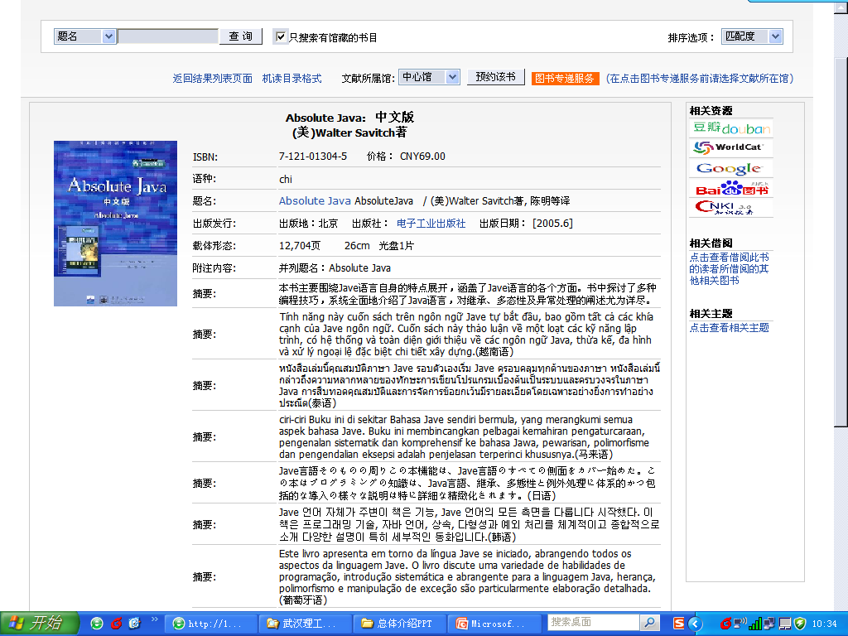

Slide 32
特点6：参数体系灵活丰富
系统参数体系灵活，各分馆与中心馆一样，有独立的逻辑库，除书目共享外，其余参数均可以独立设置。各馆逻辑上存在本馆所有应用的独立参数配置，拥有独立的视图，可满足不同图书馆的业务需求。
系统完全支持多分馆的管理模式，允许各馆资产独立管理或整合管理。通借通还中妥善解决了各馆的资产分合和使用问题，管理人员清楚知道各馆的图书流动和利用情况。
各馆资产完全独立，各馆工作人员仅能操作本馆数据，可以查看或参考他馆数据，无法修改他馆数据。书目数据各馆共享，书目数据采用分级管理机制，编目人员对书目数据的修改通过级别控制。系统参数体系灵活丰富，可以控制各个模块的权限及各种显示界面。

Slide 33
特点7：领先的检索技术
查询的高效性，Interlib采用搜索引擎，全文检索。
Interlib系统支持多条件组配检索，模糊检索，二次检索（在检索结果中再次查询），任意词检索等多种检索方式，支持检索结果排序。
Interlib采用查询优化技术，除充分利用B+树索引外，并采用多种辅助索引优化策略，缓存技术，在百万级的书目记录下，系统无论采用何种查询方式，毫秒级响应。
缓存机制，提高系统的性能，缓存的对象加到HashMap，用两个LinkedListedlist双向链表分别维持着缓存对象和每个缓存对象的生命周期。
Interlib系统实现任意词模糊查询和按字段检索方式，突破图书馆系统对MARC字段建索引无法穷举的限制。

Slide 34
特点8：升级与服务
每半年推出一个升级包，支持图书馆的最新技术和应用
符合图书馆的发展和技术潮流
功能的完善和升级
现场支持，解决用户的紧急问题
项目合作

Slide 35
特点9：集群管理、通借通还
通过Internet网络将各分馆联合起来，组成一个区域性的虚拟图书馆
建立一个区域图书馆群的电子化、数字化、网络化信息空间
以技术为依托建设图书馆集群管理体系，变图书馆间条块分割为紧密结合
资源共享，构建图书馆联合服务体系
整合图书馆群的文献、数字化资源信息，提供多层次图书馆群联合服务

Slide 36
特点10：联盟：分布式松散耦合
在分布式的多个图书馆，可以通过Interlib系统提供的基于分布式计算模块连接，实现图书馆联盟
基于分布式计算模块，从一个单独个体扩大到多个图书馆，实现联盟范围内的资源共享
读者可以跨图书馆享受服务，可以在多个图书馆开展横向合作
应用集成，与单系统使用方式一致，降低应用复杂度
Notes:
1、网格：指整合分散在各处的计算能力、存储能力、软件能力等，为广泛用户提供高等级计算能力；
2、网格计算，是计算机信息技术发展的方向。

Slide 37
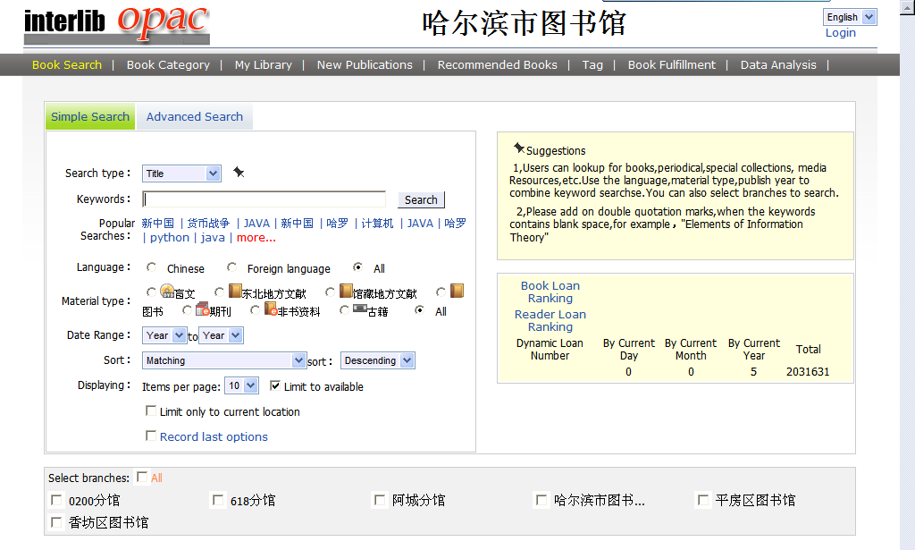
特点11：国际版，多语言界面
多语言界面，语言字典库，可以增加新的语言支持，实现程序无关性

Slide 38
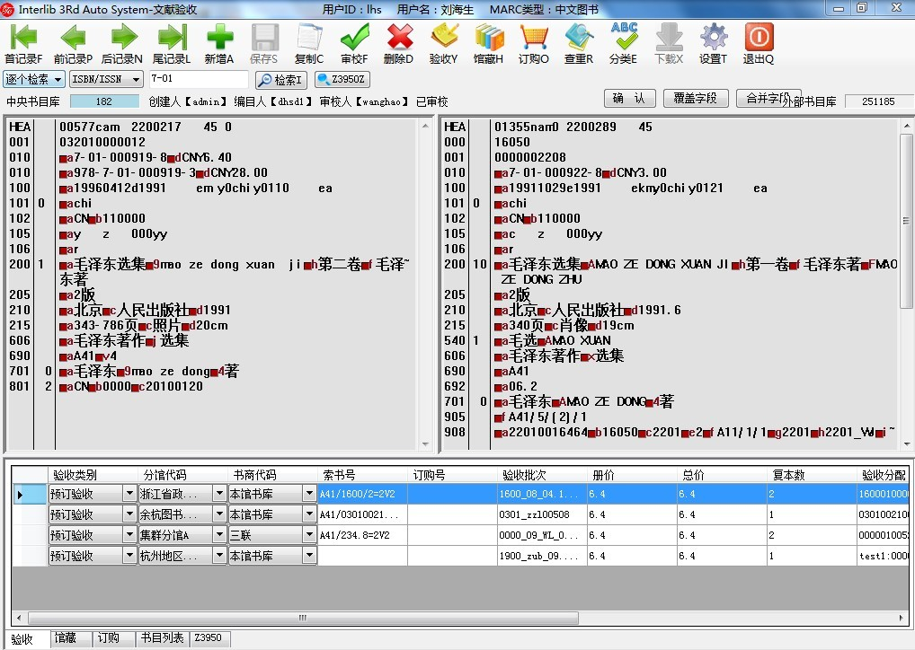
特点12：HTTP协议的客户端

Slide 39
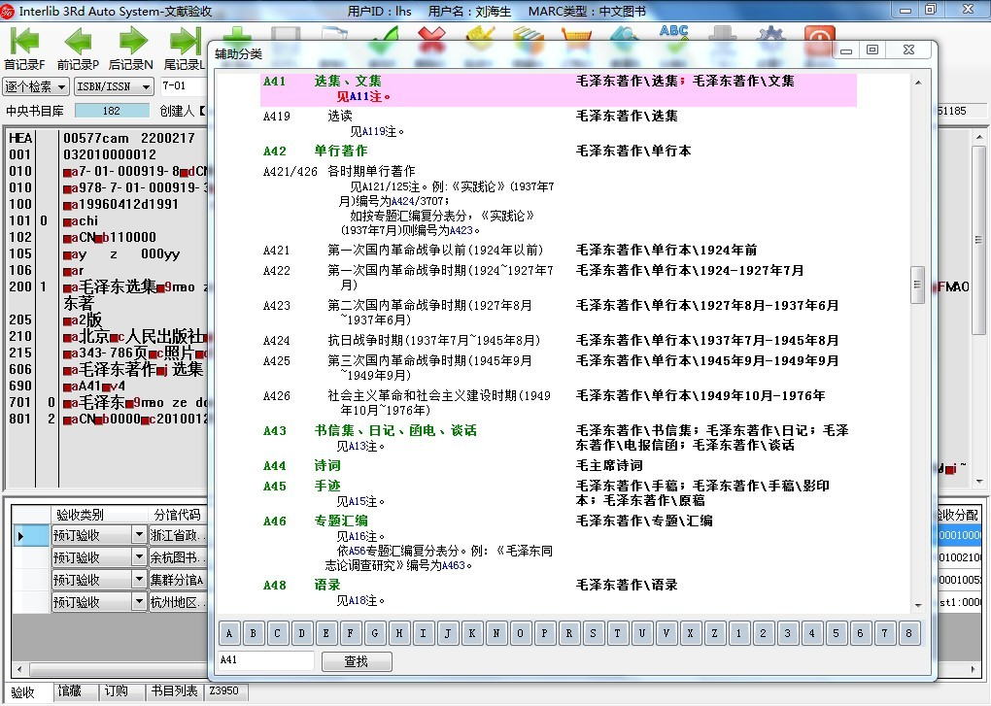
特点13：嵌入分类主题词表

Slide 40

1 公司简介
2 服务体系
3 产品体系
4 技术架构
5 技术优势
8 开放性
7 特色功能

Slide 41
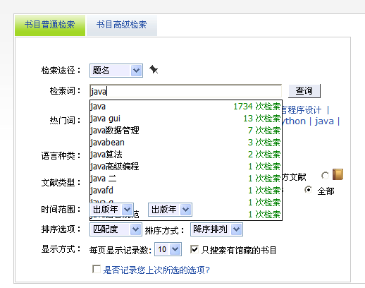
搜索引擎技术
全文检索，分面检索 ，热门词检索；准确高效
检索词补全提示（显示检索词频），热门词检索
Notes:
1、从图书馆自动化系统的基本功能要求看，目前国内外的自动化系统产品都能基本满足图书馆的业务自动化管理需求，但从系统的整体功能、体系结构、应用性能，以及系统的灵活性和可持续发展能力等方面来看，Interlib系列产品体系齐全，功能优势突出。
2、自动化系统的发展经历阶段：第一代：终端、单机版的图书馆自动化系统；第二代：C/S结构的在局域网中使用的图书馆自动化系统；
3、Interlib系统代表的是第三代图书馆自动化系统，以因特网为网络环境，完全B/S结构，客户端只需浏览器就可使用。

Slide 42
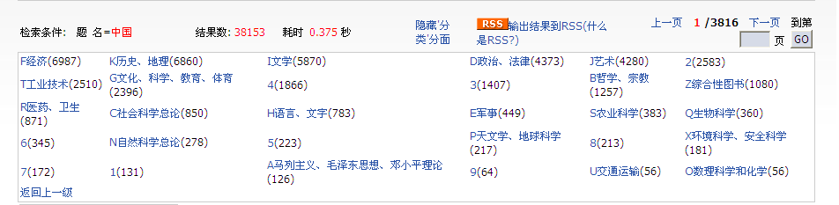
分面检索（Facet Search）
检索效率高：7百万馆藏，检索“中国”用时0.3秒
检索结果集分面浏览导航：支持分类、分馆、主题词、著者、出版日期、文献类型、语言种类的分面浏览，并可以在各种分面间组合。
统计：约24%的读者使用主题分面导航获得最终结果！

Slide 43

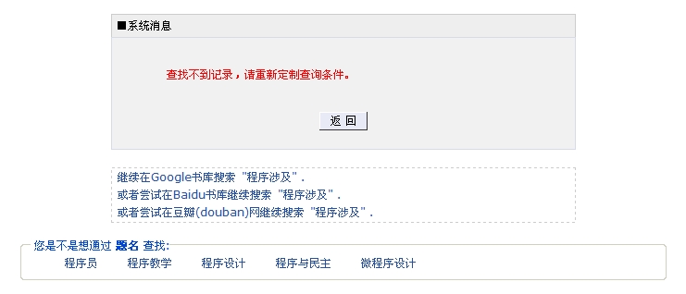
猜猜猜！
查不到记录，可以直接在Google书库,Baidu书库,豆瓣查找
检索词输入出错，猜出来正确的检索词！
没有检索结果，猜出来相近的检索词！
程序涉及

Slide 44
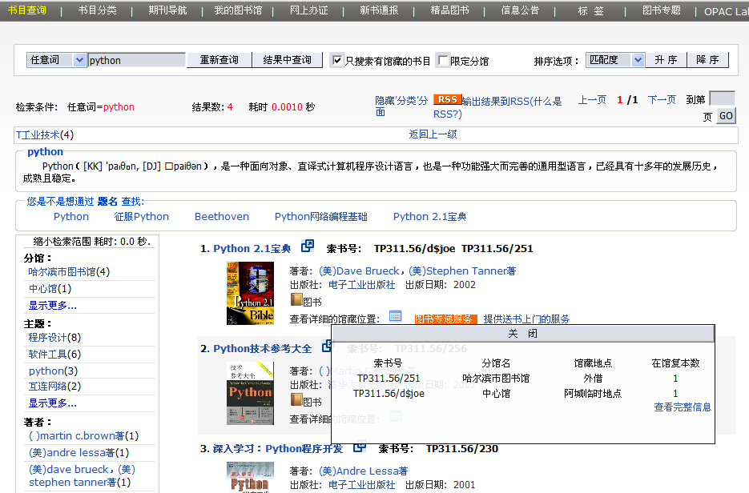
检索结果
检索结果列表显示的图书的馆藏详细信息：馆藏信息、有效复本；
让读者只花一步就找到所需文献；
检索结果页面融汇（Mashup）了图书封面等；

Slide 45
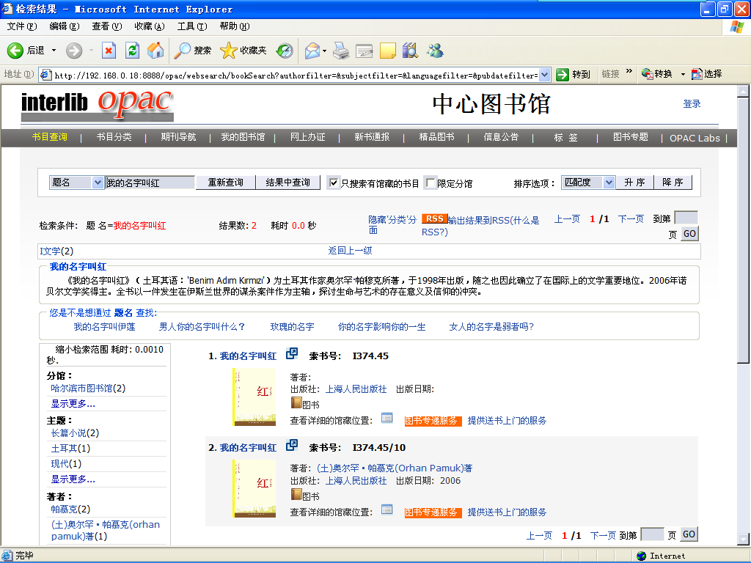
检索词
检索词的词条解释！
检索词相关性，相关检索词；

Slide 46
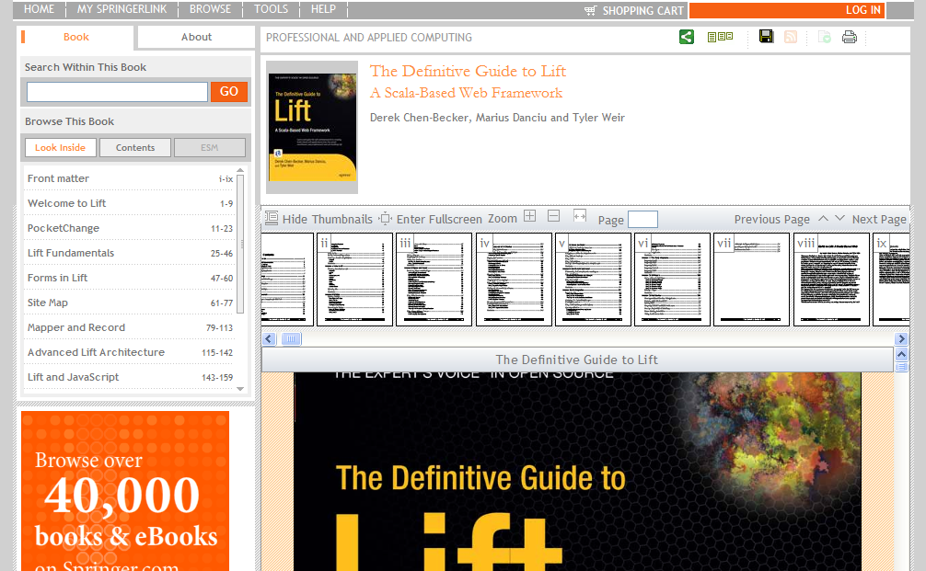
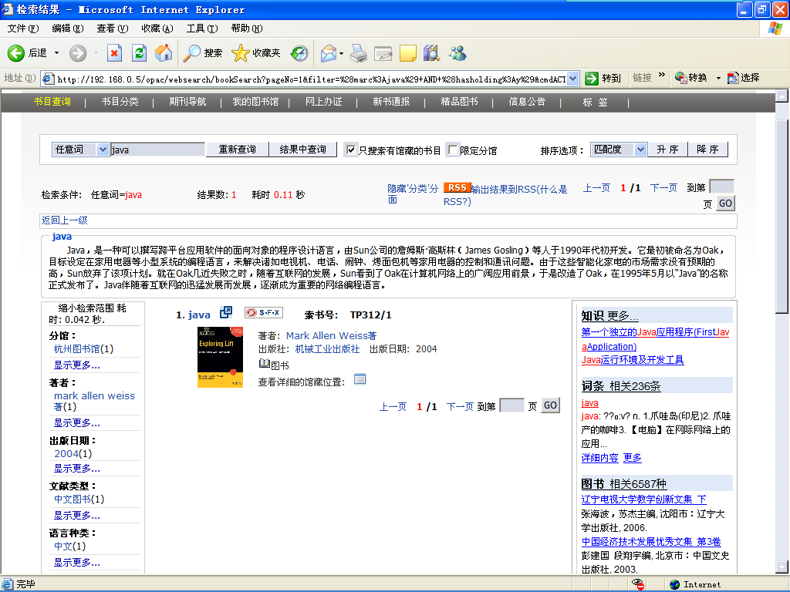
链接解析器
OpenURL(Z39.88)：即“开放链接”，解决不同的数字资源系统互操作、进行资源整合的方法；Interlib系统用来解决馆藏目录或二次文献数据到全文数据库服务的动态链接问题；

Slide 47




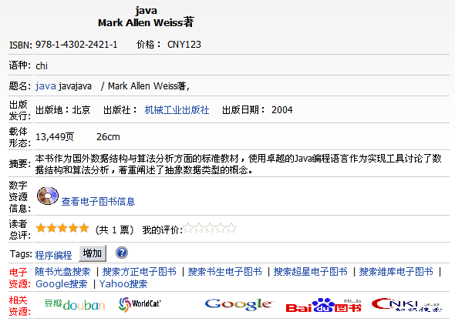
电子资源访问
WebBrige：自定义到
等互联网资源与馆内电子资源的快捷链接。
Notes:
1、选择技术先进的系统能够保护图书馆的投资，不至于在使用几年后需要更换新的自动化系统。
2、作为IT技术发展原动力的处理器，它前进的每一步都会带动整个IT产业发展的层次和速度。在IT技术的发展史上，我们可以看到每一步的变化：
16位计算能力的出现直接孕育了PC的诞生；
划时代的32位计算能力的出现推动了整个多媒体PC时代，PC处理器在32位计算上一路走来已有十几年，经过了快速的成长期和平稳的成熟期。
而今，已经开启了64位计算的新时代，16位计算曾经的结局，终究将会是今天32 位计算难逃的宿命。
3、由于目前的64位系统与原有的32位系统完全不兼容，一些应用系统转移到64位意味着需要从头再来。对我们图书馆界来说，选用新的硬件、新的技术势必淘汰现有32位应用软件或等待厂商的软件升级。
4、Interlib系统完全支持64位计算能力！我们已经预计到这种信息技术变革的发生，并做好了准备，Interlib系统在支持今天32计算的同时，也完全支持64位计算。当变革发生时，Interlib系统能够完全保护用户已有投资。

Slide 48

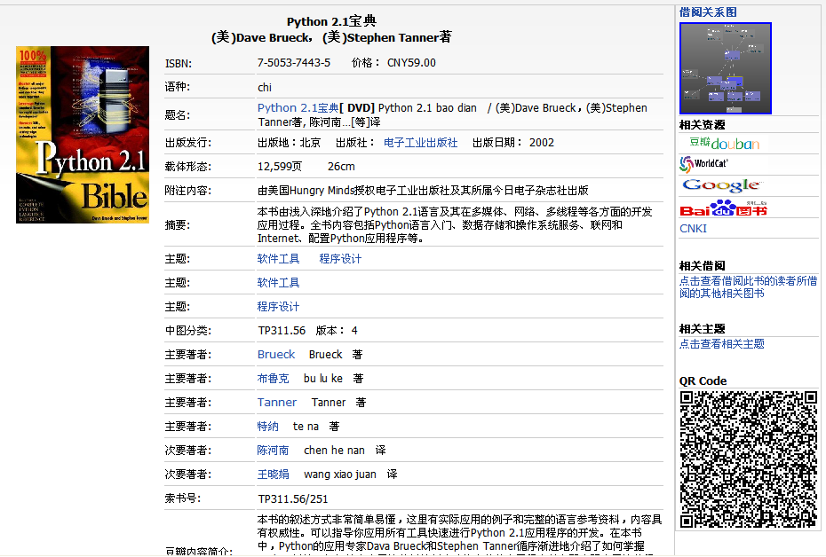

手机二维码应用
一个简单实用的功能：读者可将浏览的图书目录信息存储在手机中；
二维码 ：在很小的面积内表达记录了图书的基本信息，通过图象输入设备或光电扫描设备自动识别。
题名: Python 2.1宝典
著者: (美)Dave Brueck，(美)Stephen Tanner著
馆藏信息(索书号,所在馆,馆藏地点,复本数):
TP311.56/251,总馆,外借,1
TP311.56/251,,总馆,数学系资料室,1
拍摄

Slide 49
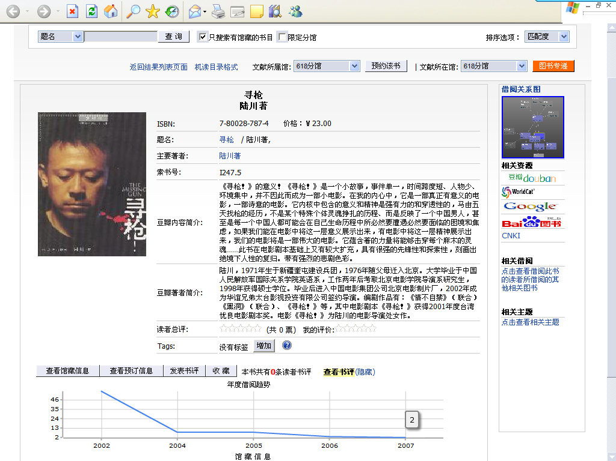
数据挖掘: 1 借阅趋势分析
文献历年的借阅趋势，揭示内在信息，发现内在价值；

Slide 50
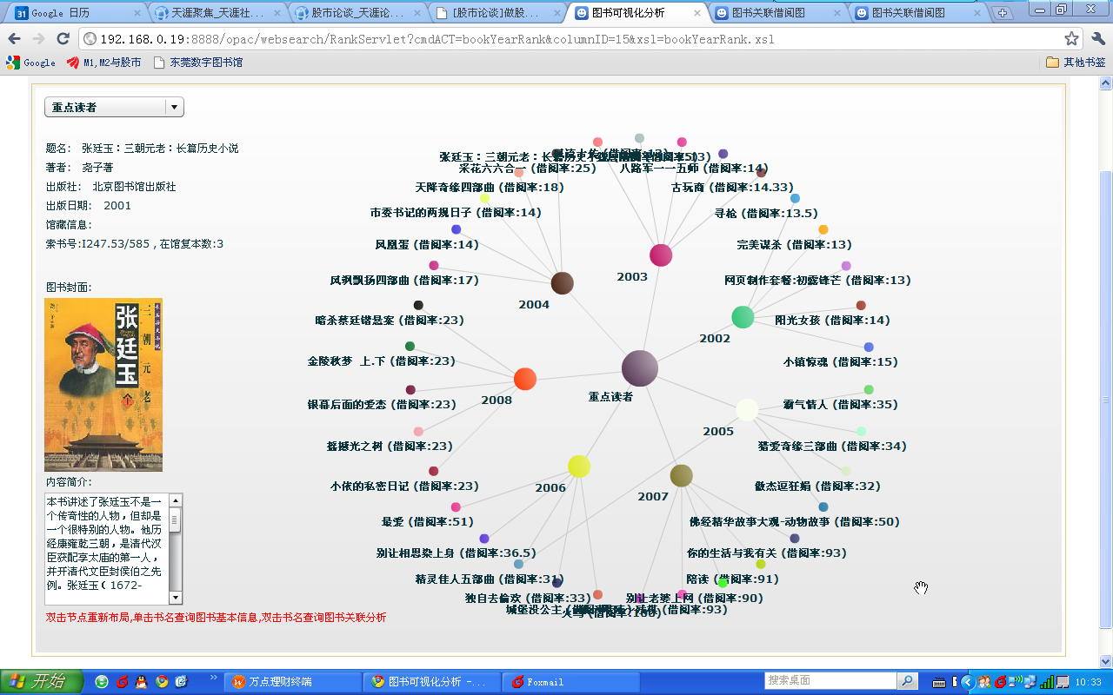
数据挖掘: 2 借阅行为内在关系
文献热门借阅信息，借阅相关度情况；从时间维度和空间维度深入挖掘人与书，书与书的内在关联关系

Slide 51
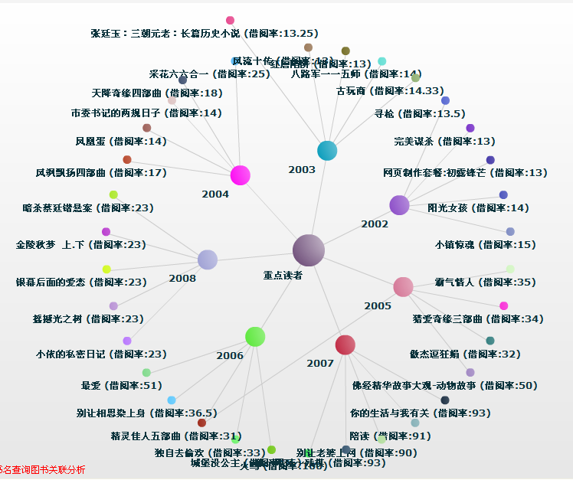
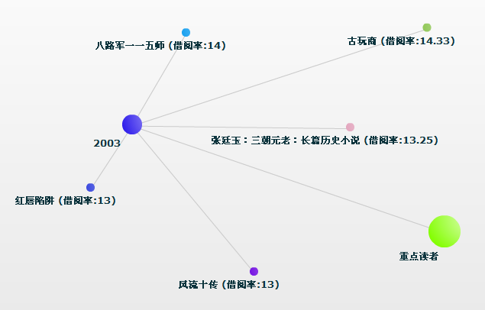
直接显示了文献的借阅率（总借阅次数/复本数）
直接查看文献的馆藏等基本信息及Mashup了网络的封面、简介等

Slide 52
数据挖掘: 3 其他数据利用分析
读者检索浏览行为分析
  通过检索浏览行为，分析读者通常关注的主题、浏览的内容，辅助我们了解读者对图书需要的行为趋势；
学科文献的分布情况，利用情况分析
  按学科分析出各学科（或各类）文献的分布情况和利用情况，使用趋势；

Slide 53
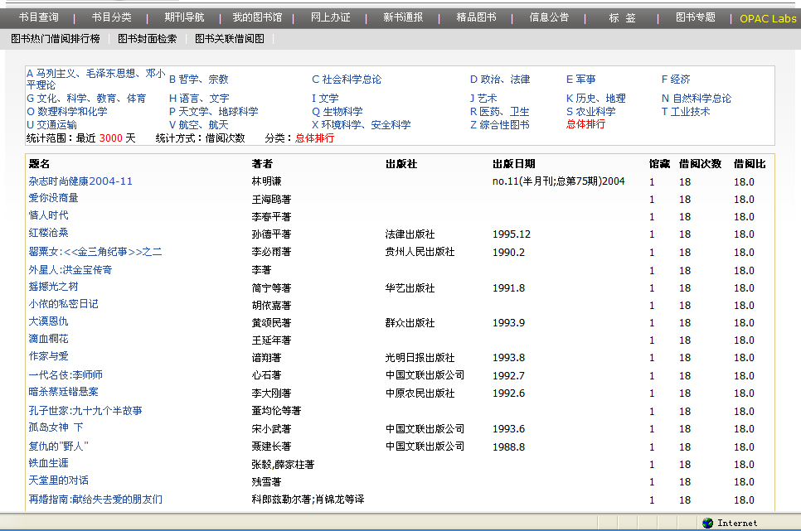
数据挖掘: 4 热门借阅信息揭示
1、热门图书借阅排行，借阅次数，借阅比

Slide 54
资源融汇（Mashup）
融汇（Mashup）：是将两种以上的web应用，混合在一起，形成一个整合应用，提供文献的整体和深层揭示！

Slide 55
资源深度整合、整体揭示
文献的整体和深层揭示，来自与互联网的封面和图书简介
来自于互联网的图书封面
来自于互联网的内容简介

Slide 56
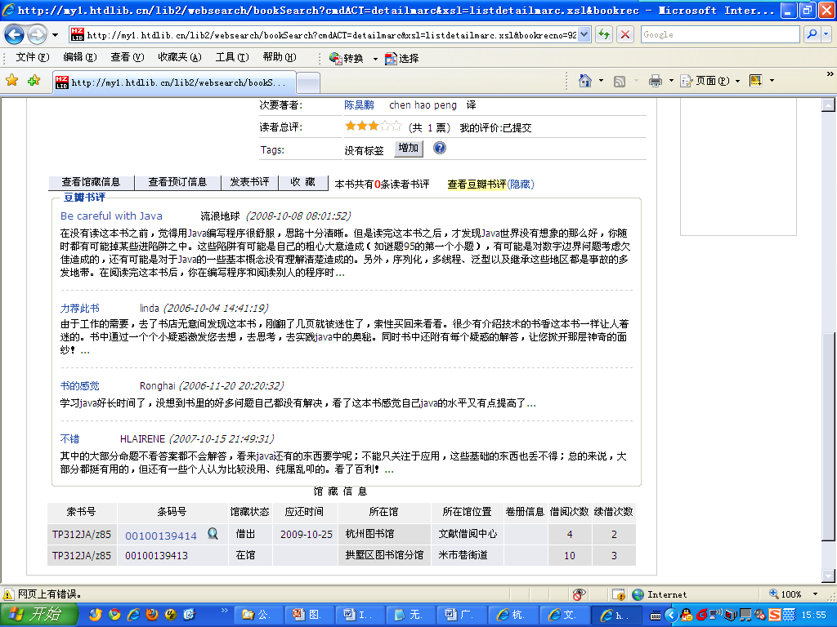
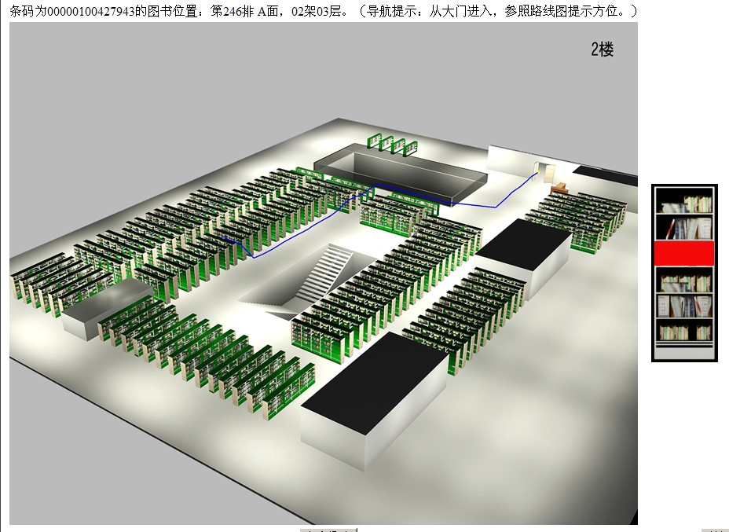
豆瓣书评
RFID智能定位

Slide 57
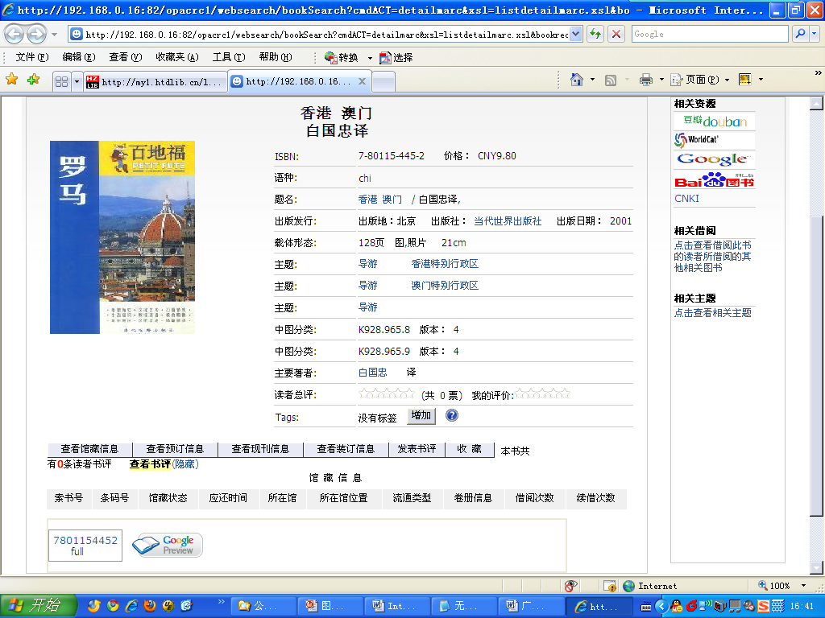
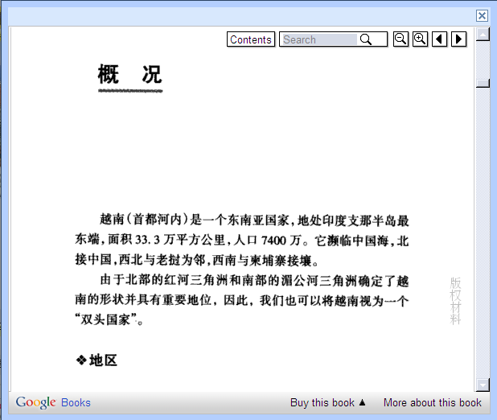
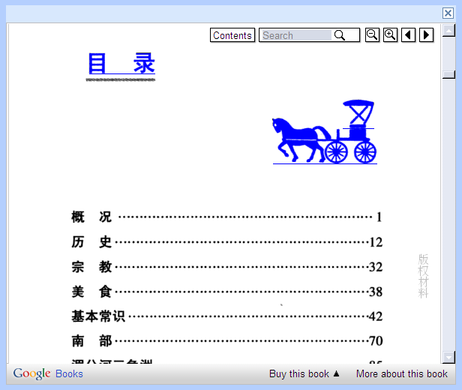

ProLink内容的发现与传递

Slide 58
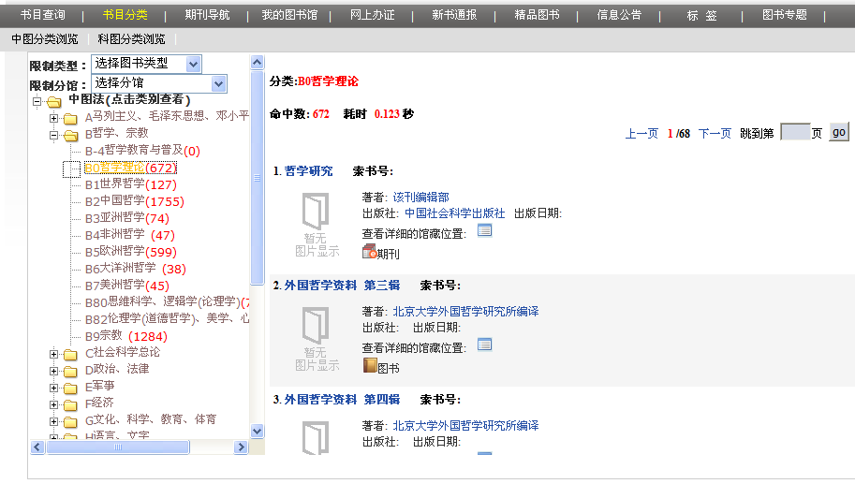
文献导航
显示每个分类、主题下的文献种数！

Slide 59
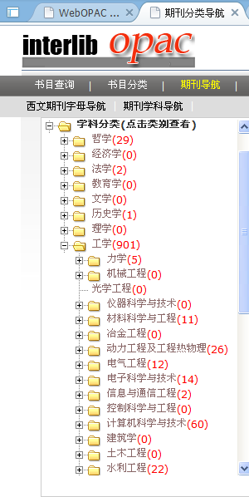
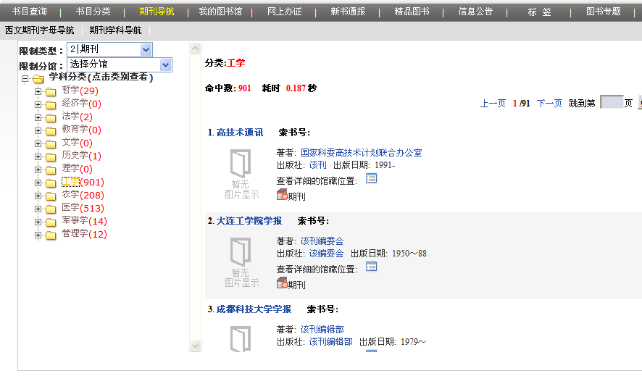
学科导航
学科导航：期刊、图书、电子资源；
知识体系可以自定义

Slide 60
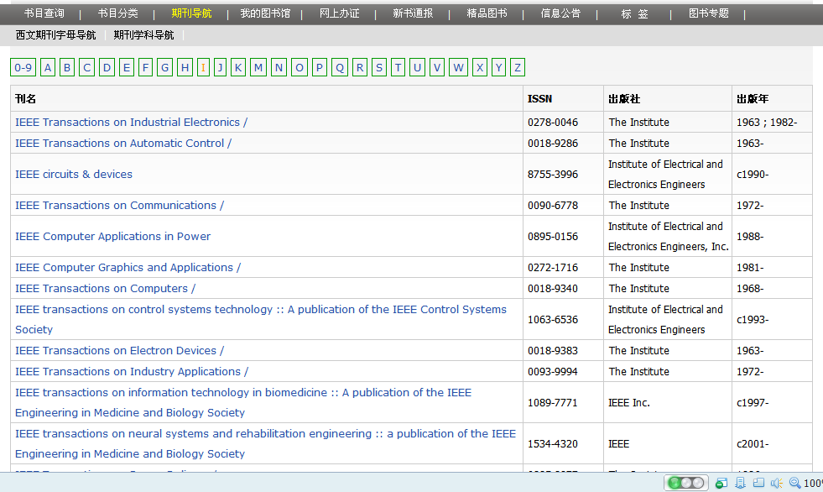
字母导航
字母导航：期刊、电子资源；

Slide 61
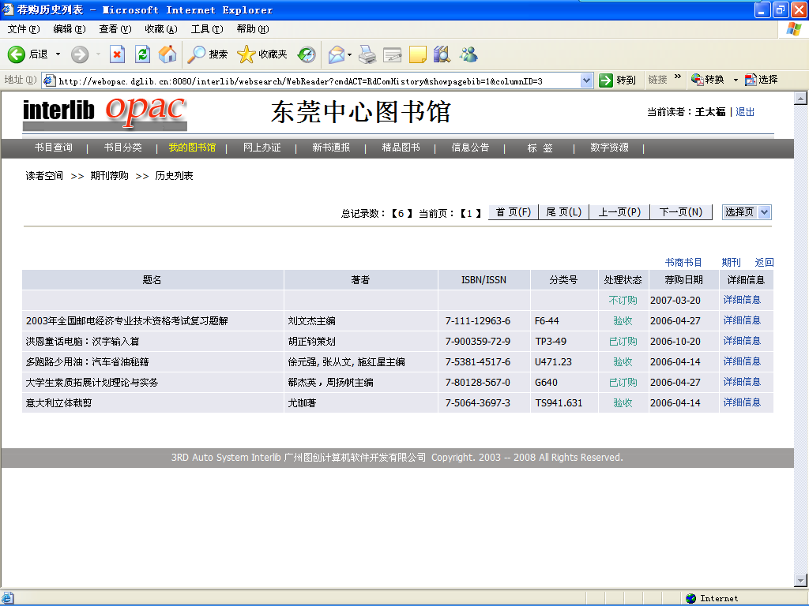
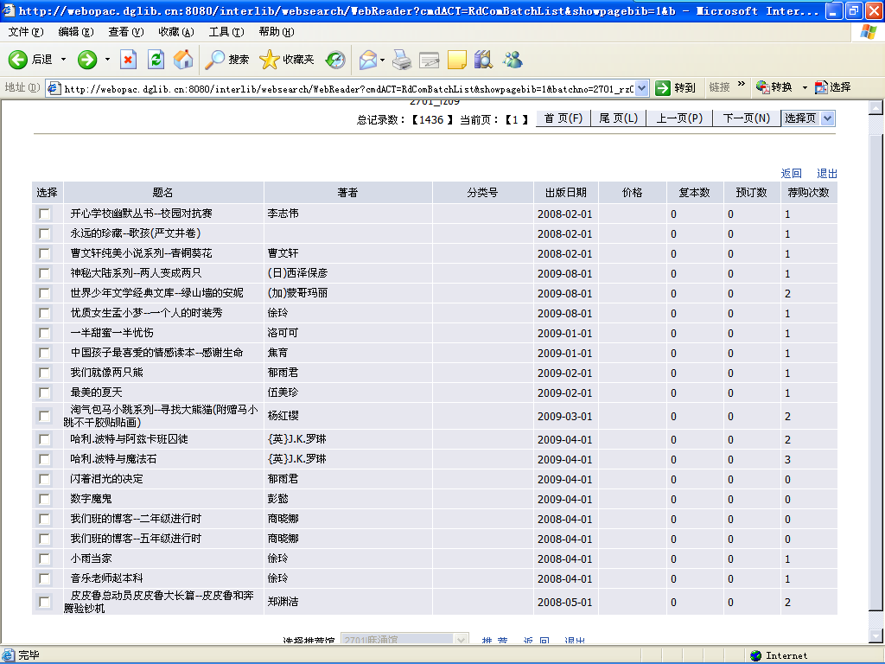
图书荐购 - 到书通知
从读者荐购开始，到订购处理通知，图书到馆通知，完整的流程；
荐购时系统自动查重处理；
读者知道荐购图书的处理状态；
可以与新华书店合作，直接获取外部荐购信息；

Slide 62
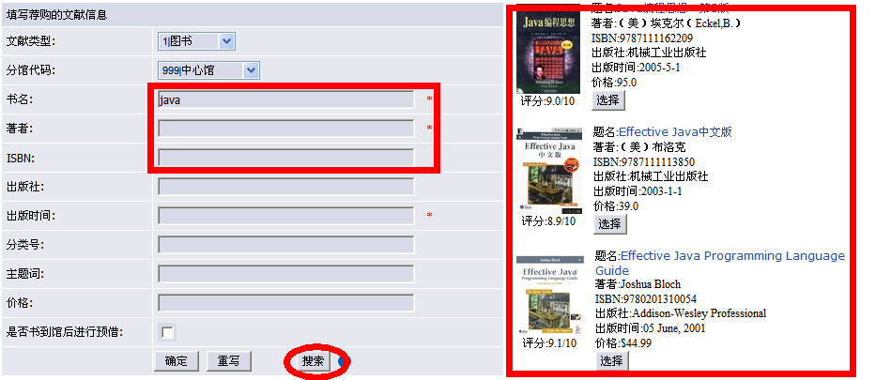
新的荐购方式 – 自定义荐购
不需要读者自己填写荐购，提高荐购信息的准确性；
通过书名、著者、ISBN从互联网上搜出来的荐购信息；
自动填写完整的荐购信息，数据能直接套用；
Notes:
62

Slide 63
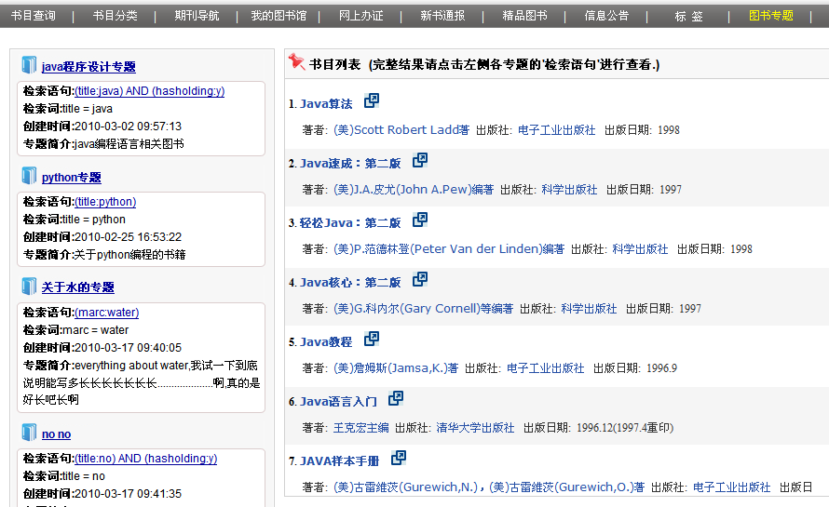
图书专题
专题：自定义推荐阅读类的图书专题

Slide 64
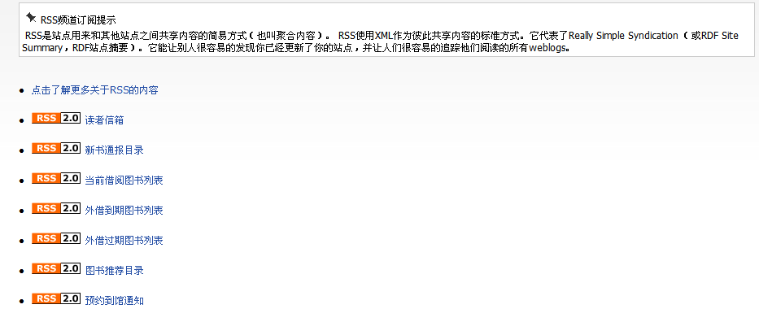
RSS推送与用户订阅
系统根据用户的提要输出结果，创建读者个性化的订阅，从而满足读者独特的兴趣。
订阅内容：检索结果、新书通报、荐购目录、读者预约、预借通知、催还通知等

Slide 65
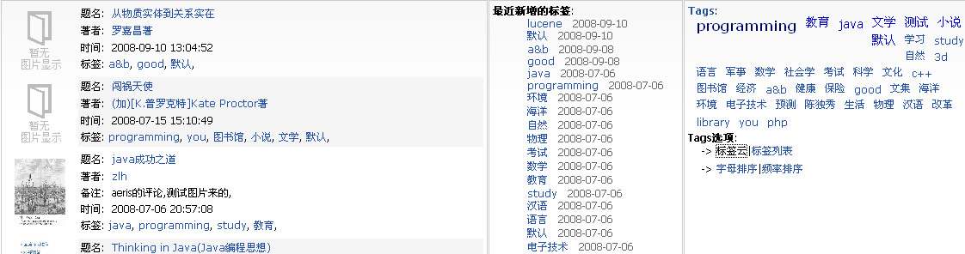

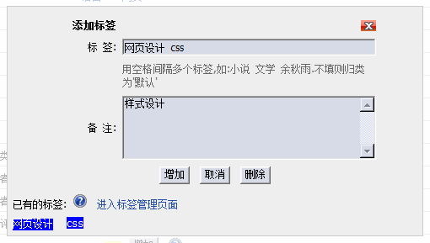
标签（tags）
标签：若干关键字词语，它能方便读者组织和管理条目；集书架、分类等多种功能与一体；
定义标签
显示结果

Slide 66
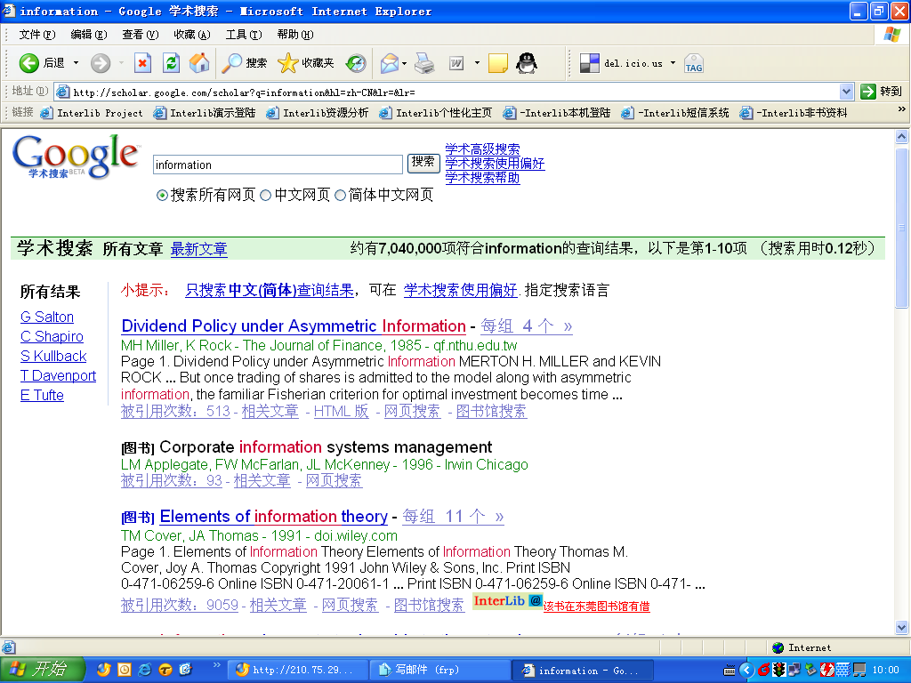
与Google学术搜索结合
Interlib系统与Google学术搜索结合，读者在Google进行学术搜索时能够知道图书馆的藏书信息

Slide 67
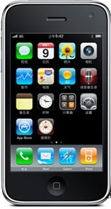
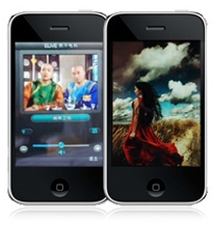
移动图书馆
指尖上的图书馆
通过移动（手持）设备访问图书馆资源、利用图书馆服务的形式
  1. 短信服务
  2. WAP/3G门户
  3. 电子书阅读

Slide 68
Interlib 移动图书馆
概况
书目查询
咨询
借阅查询
导航
财经查询
公告
荐书
指南
预约
选书
预借
动态
留言
信息公告
续借
个性化服务定制
短信定制
借阅排行榜
挂失

Slide 69
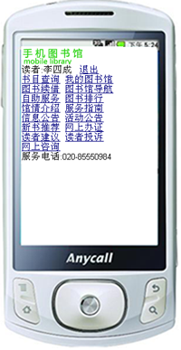
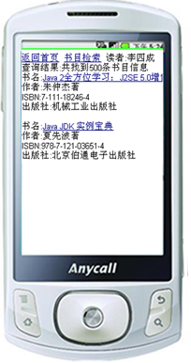
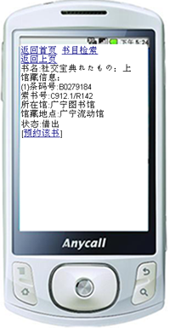
WAP网站
手机OPAC
短信服务

Slide 70
1 公司简介
2 服务体系
3 LMS调查
4 产品研发
5 技术架构
6 技术优势
7 特色功能
定义接口规范
数据封装API
支持的标准
系统PDM模型
8 开放性

Slide 71
接口、规范及标准
Interlib IC卡接口规范
  多IC卡种类，有不同技术架构，这对于系统与IC卡的接口变得复杂，Interlib定义了一个统一的标准和规范，双方共同支持，可以实现多种IC卡的应用管理，为用户有效降低维护服务成本。
读者认证API
  实现读者数据认证接口，提供给第三方需要认证用。
OpenMarc API
  书目信息访问接口，获取书目元数据信息(包括Marc, 封面,目录, 书评等)的标准协议，提供给第三方应用及开发使用

Slide 72
OpenReader API
  读者信息获取接口，获取读者信息(包括读者基本身份信息,财经信息,借阅信息)的标准协议
Interlib SMS API规范
  图书馆面临信息服务方面扩展的需求，手机短信服务，是扩展图书馆服务的良好应用方式，为解决各种不规范接口的统一应用，本标准采用规范形式，以URL提交，XML数据交换，实现标准的短信接口服务

Slide 73
Intelrib 自助设备接口
  SipII标准，SipII协议是3M公司的自助借还设备的接口，由于众多厂家的支持和采用，已经形成了事实上的标准。
  SipII 扩展，文档在SipII基础上扩展，实现读者的证事务、财经事务等读者管理功能。 （当前行业应用中的SipII扩展协议标准由我公司制定）

Slide 74
开放性
提供相关的API接口、规范及标准
  可重复利用的
  针对需求开发的
数据库开放性
  提供数据库中各表的结构
  系统对象的获取接口API、写入接口API
  提供系统的物理数据模型及关系
接口不是简单的提供API，是一种服务，如何设计让耦合的系统符合高性能架构

Slide 75
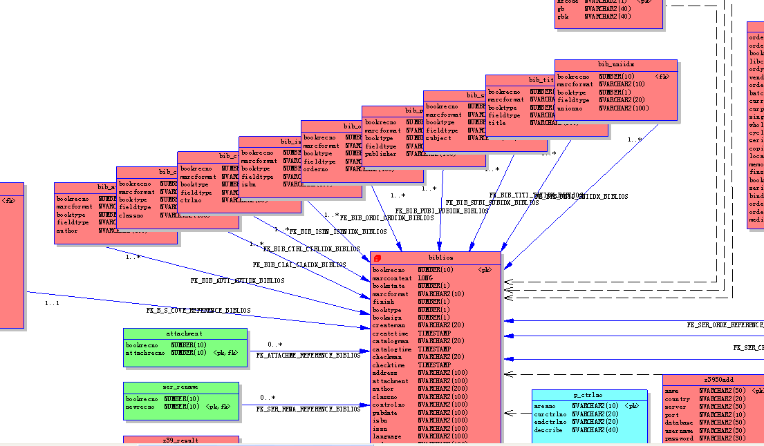
Interlib PDM Diagrams
--Model level diagrams

Slide 76
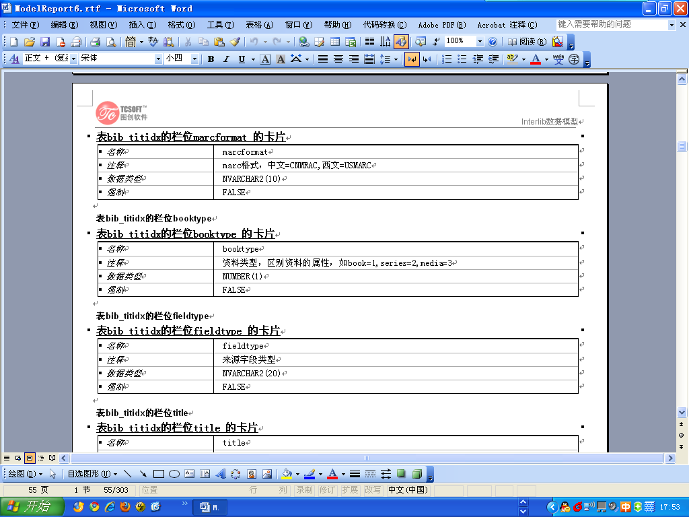
完整的数据模型（数据字典和词典），支持用户二次开发

Slide 77
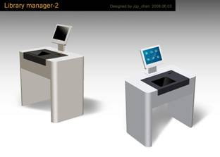
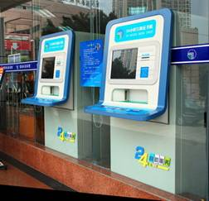


案例
Rfid的支持
  杭州图书馆
    标签转换、注册
    图书盘点系统
    遍布全馆的自助服务设备
    RFID智能图书定位
  厦门图书馆
    图书盘点系统
    自助服务设备
    自助办证设备
  东莞少儿馆，莞城图书馆
    ATM自助服务设备
    智能书架

